Slide 1




Внеурочное мероприятие
«Семейный
кошелек»

Slide 2

Цель: Создать условия для формирования навыков планирования семейного бюджета.
Задачи:
• познакомить с базовыми понятиями (семейный бюджет, доходы, расходы);
• сформировать понимание важности ведения семейного бюджета;
• предоставить возможность научиться определять приоритетные траты;
• проанализировать условия жизни и потребности конкретной семьи.

Slide 3


План:
1. Организационный момент.
2. Мотивационное начало мероприятия. Постановка цели мероприятия.
3. Основной этап:
• работа с ключевыми понятиями (семейный бюджет, доходы, расходы)
• проведение квест – игры (работа по группам)
• обсуждение и анализ игры. Выводы.
4. Подведение итогов.
5. Творческое домашнее задание.

Slide 4

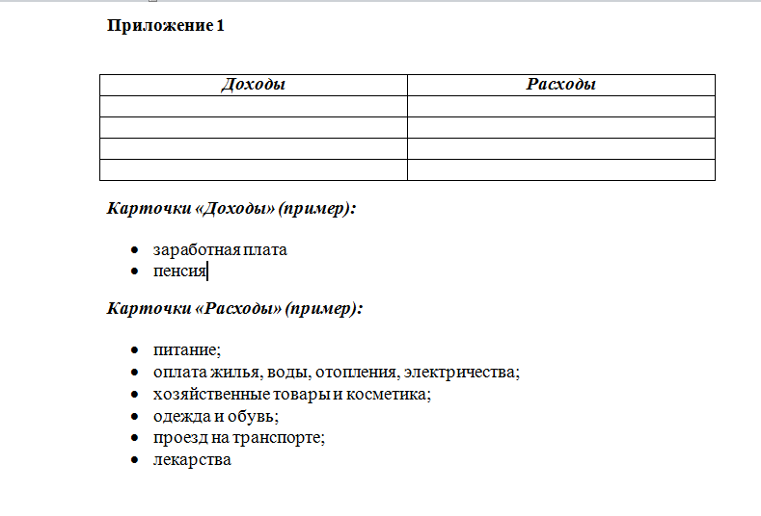
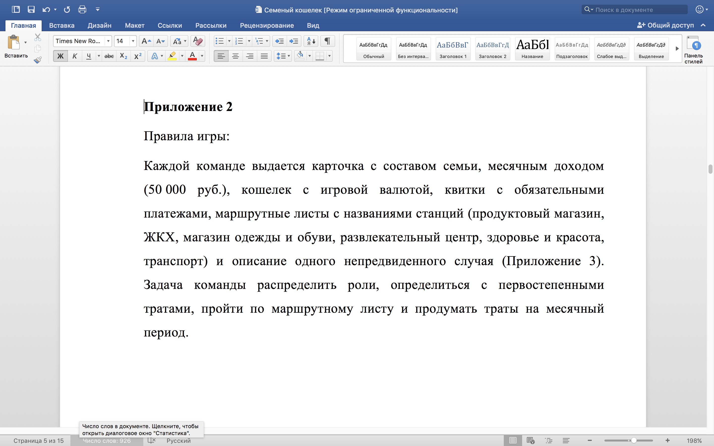

Slide 5
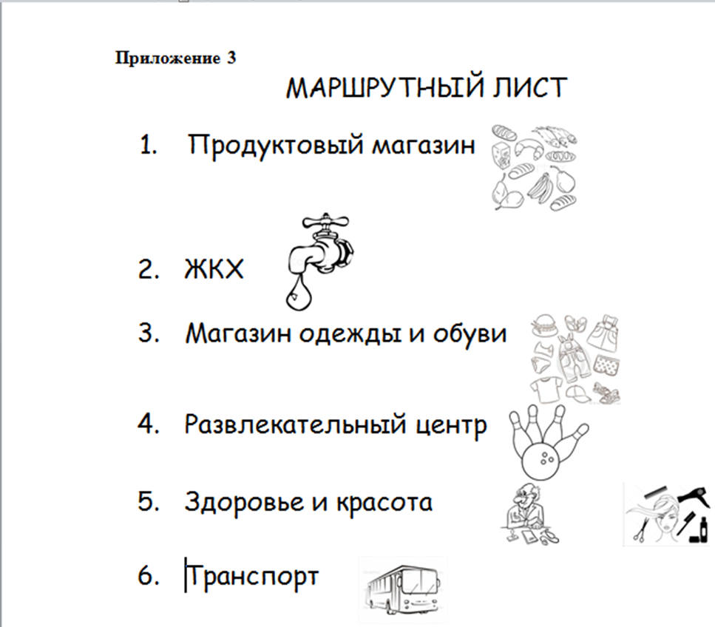

Slide 6
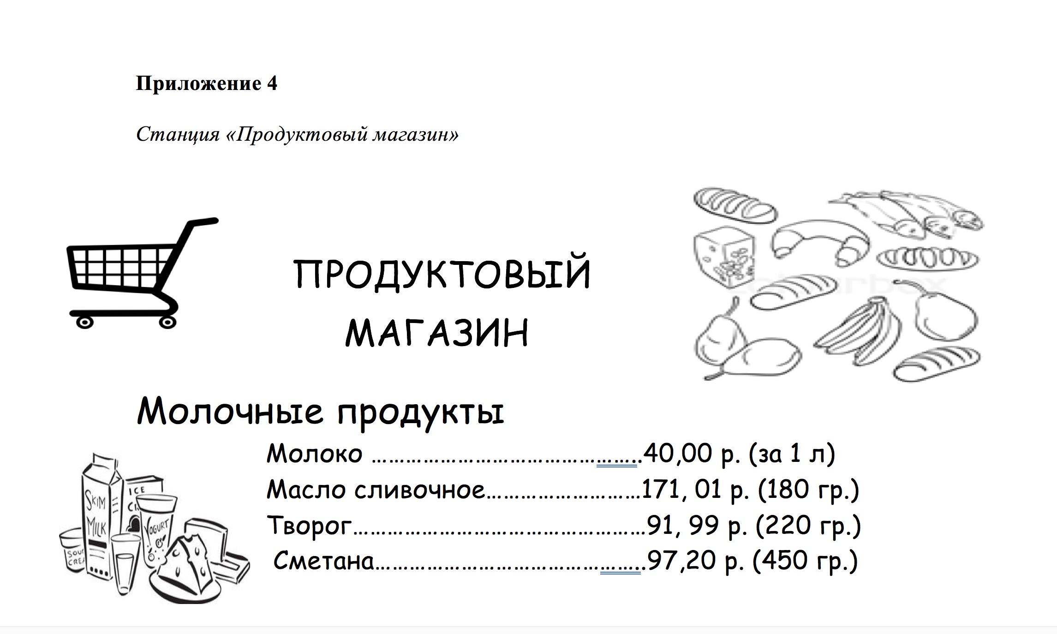
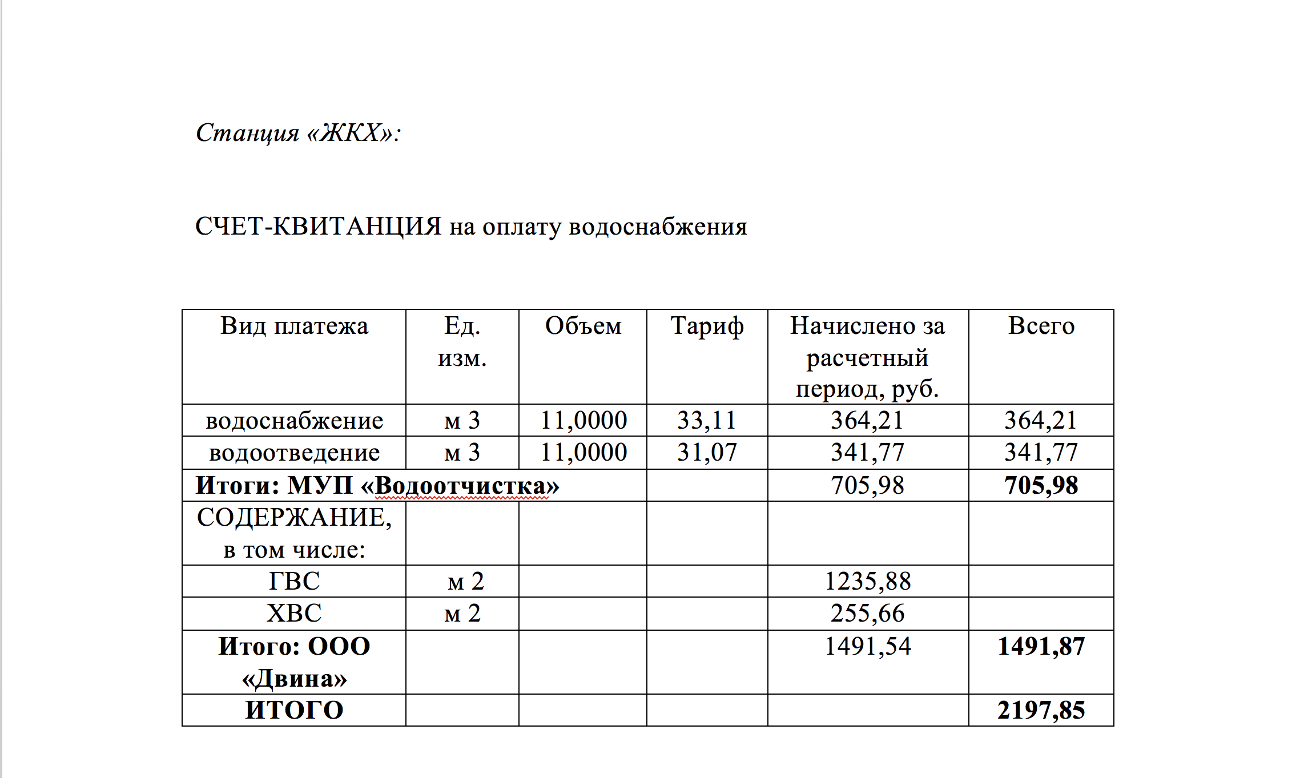

Slide 7
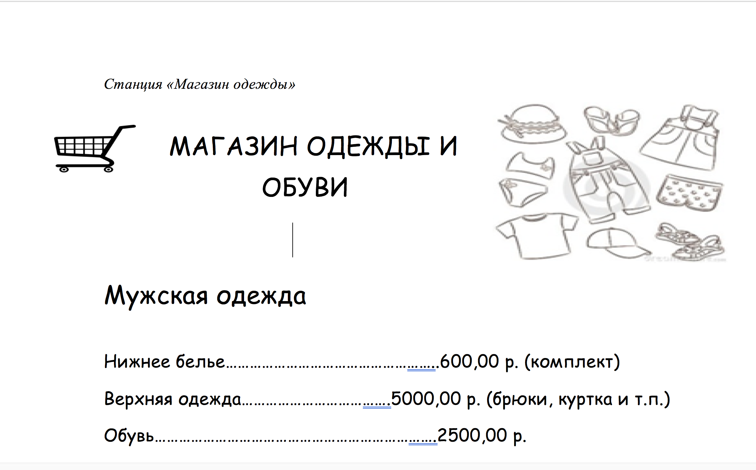
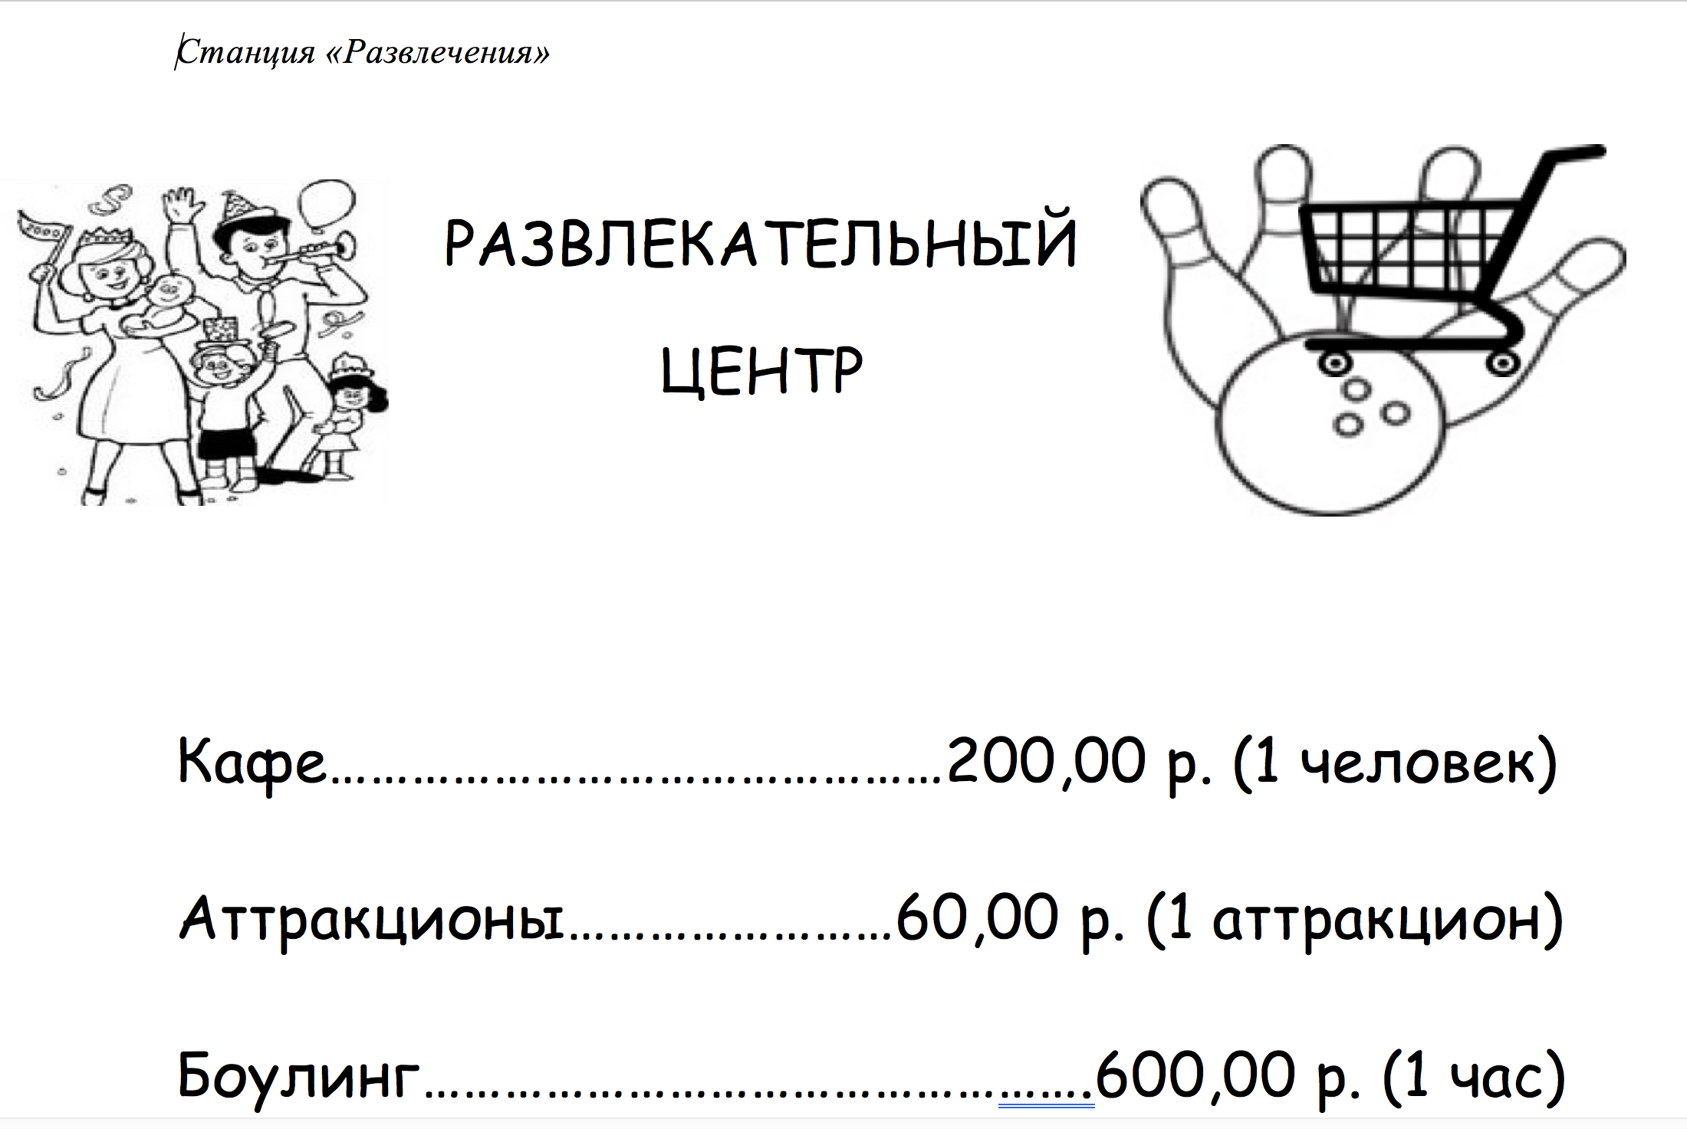

Slide 8
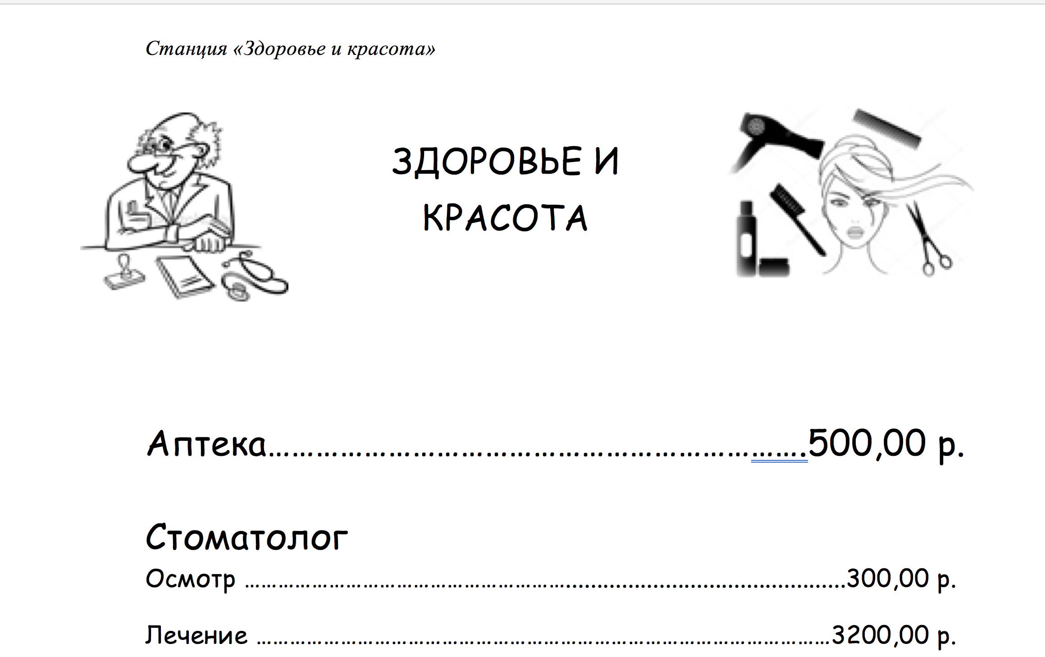
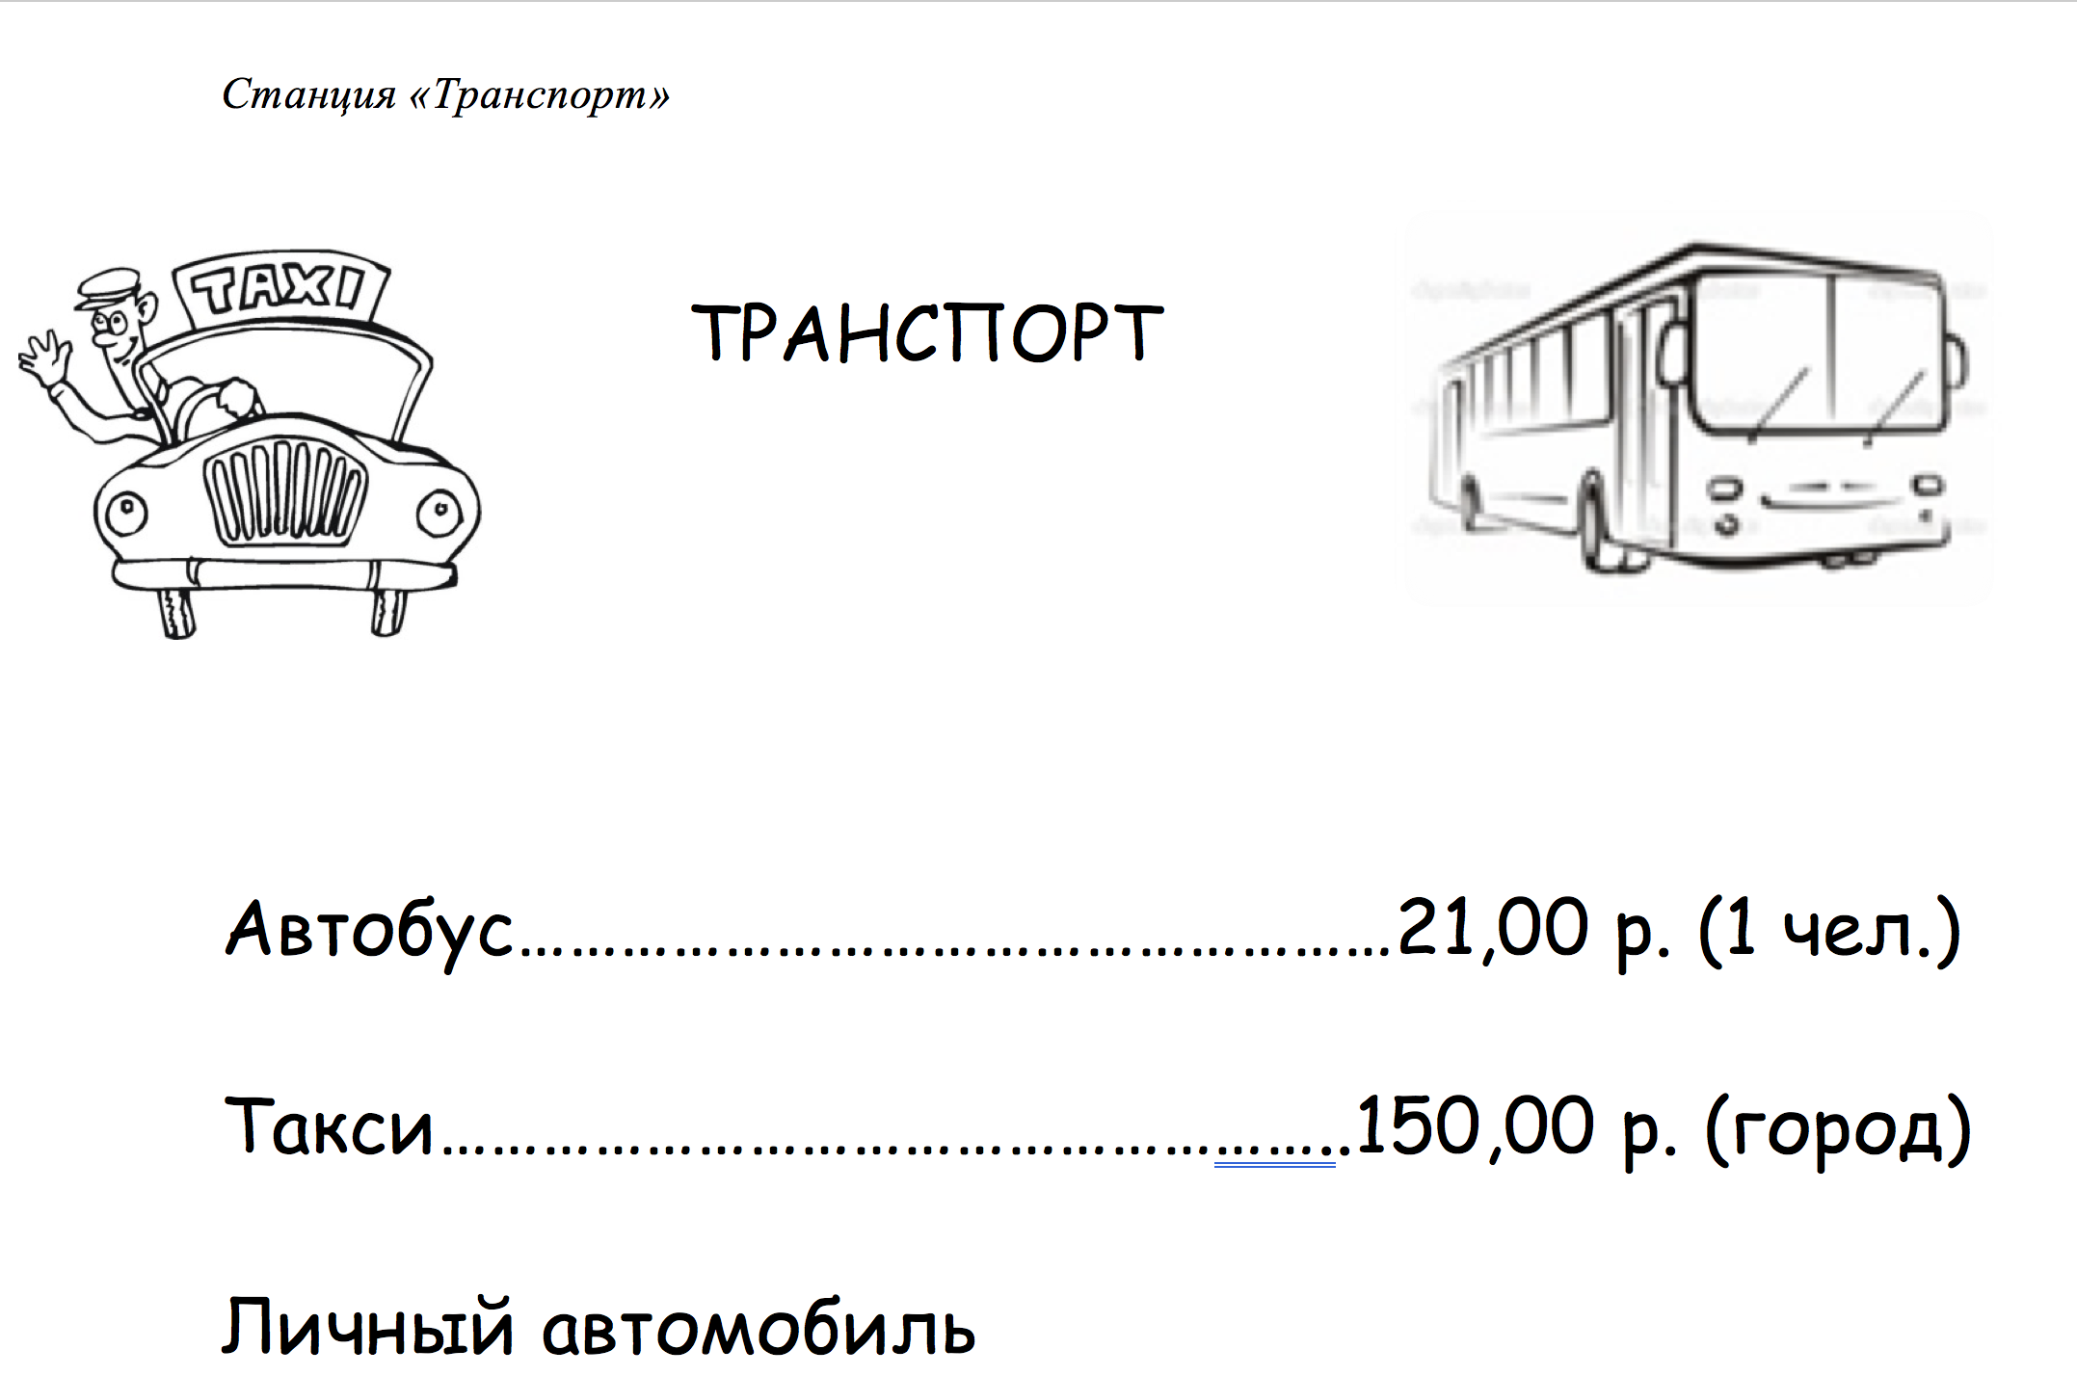

Slide 9


Домашнее задание
(для детей и родителей)

Slide 10








Slide 11
Над проектом работали:
Андрианова А.А., педагог-организатор, МБУ ДО ДПЦ «Радуга»
Просвирякова Т.В., учитель начальных классов, МБОУ Гимназия № 21
Савченко М.Г., ПДО, МБУ ДО «ЦДОД «Контакт»
Смирнова Н.В., библиотекарь, МБОУ СШ № 51 имени Ф.А. Абрамова
Цыб О.О., заместитель директора по УВР, МБУ ДО ДПЦ «Радуга»
Яреньгин П.Ю., ПДО, МБУ ДО «ЦДОД «Контакт»

